Slide 1
Alesso Baldovinetti
1427 - 1499

Slide 3
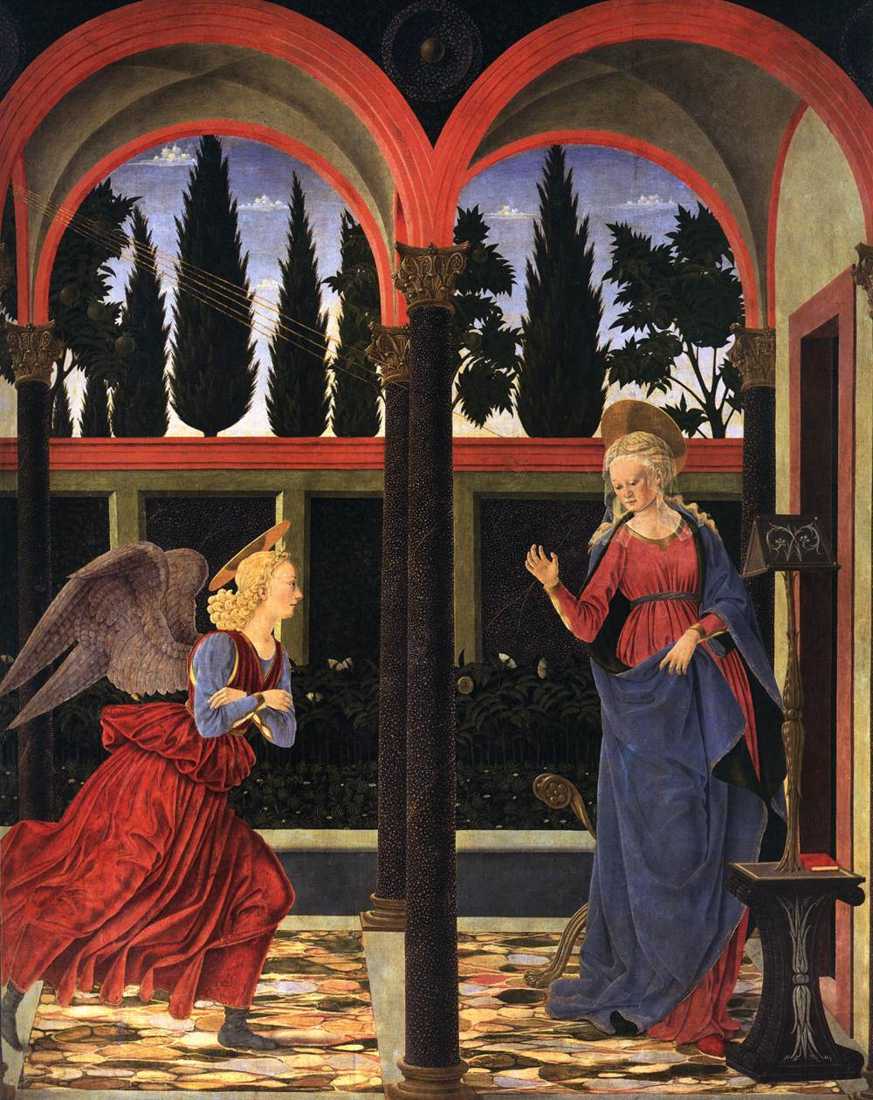
1447. Alesso Baldovinetti. Anunciación. Galleria degli Uffizi, Florencia.
La escena está ambientada en una logia, cerrada al fondo por un alto muro más allá del cual brotan las copas de algunos árboles, como cipreses y un árbol frutal que recuerda al del Paraíso Terrenal. La Virgen, con una figura elegantemente alargada, tiene un gesto casi de sorpresa al levantarse del asiento, frente a una pequeña mesa en la que hay un folleto rojo, que probablemente estaba leyendo, y un badalone muy alto. El Ángel, de hecho, ha venido de la izquierda, con su túnica ondulada para el rápido movimiento, y con los brazos cruzados como signo de humildad le trae el anuncio, que ella acepta, de hecho del cielo ya vienen los rayos dorados de la fertilización divina.

Slide 4
1447. Alesso Baldovinetti. Anunciación. Galleria degli Uffizi, Florencia.
En la cabeza de María, enmarcada por un velo transparente e impalpable, vemos un arrepentimiento. Notable es el piso de mármol de colores, tomado de Angelico. Cerca del muro cortina se puede ver un seto florido, una alusión al hortus conclusus mariano, mientras que detrás de María se puede ver la puerta inevitable, típica de la iconografía del género.
La arquitectura, sencilla y aireada, recuerda a los proyectos de Michelozzo. El brillo está influenciado por la lección de Domenico Veneziano, aunque el color pastoso e intenso de la túnica del ángel es una experimentación personal, que luego fue copiado por otros autores de la segunda mitad del siglo XV.

Slide 6
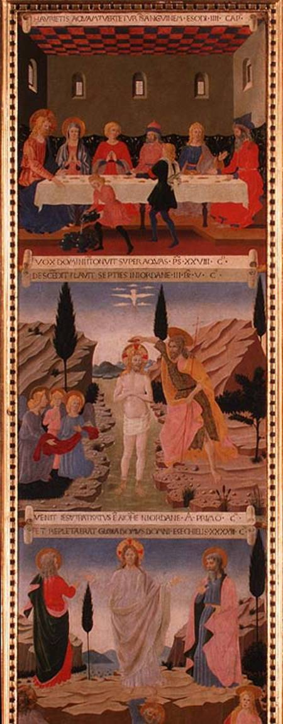
1450. Alesso Baldovinetti. Boda de Caná, Bautismo y Ascensión.

Slide 7
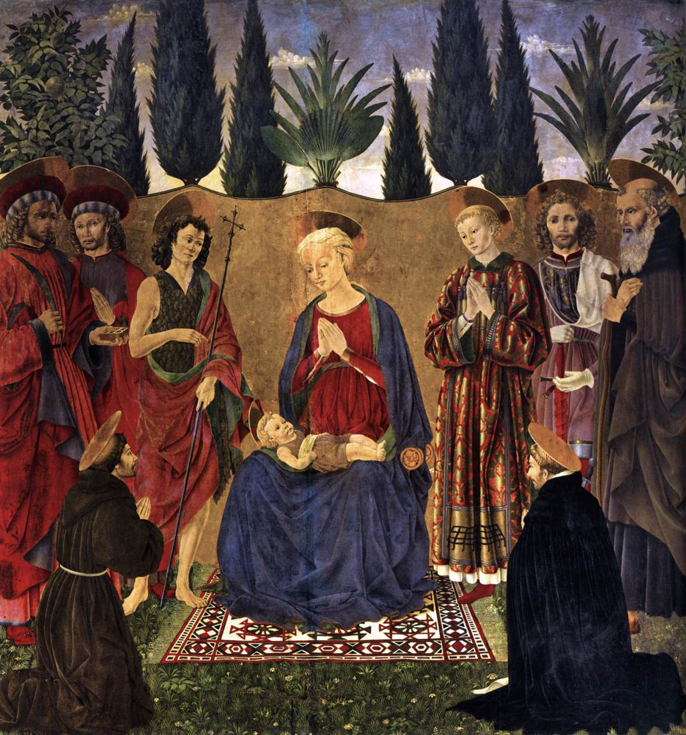
1454. Alesso Baldovinetti. Virgen con niño y Santos. Galleria degli Uffizi, Florencia.
La obra está claramente inspirada en el Retablo de San Marcos de Beato Angelico, con una disposición similar de los santos, incluyendo los dos arrodillados a lo largo de las perspectivas diagonales, y otros detalles como la alfombra, la cortina colgante y el jardín que se puede adivinar desde las puntas de los árboles que se pueden ver arriba.
En el centro está la Virgen sentada en una silla renacentista, adorando al Niño en su regazo.

Slide 8
1454. Alesso Baldovinetti. Virgen con niño y Santos. Galleria degli Uffizi, Florencia.
Desde la izquierda se pueden ver los santos Cosme y Damián, protectores de la casa de los Medici, Juan bautista, protector de Florencia, Lorenzo con la parrilla sobre el dálmata, Giuliano con la espada y Antonio Abad; de rodillas, de tamaño ligeramente subestimado, vemos a los santos Francisco de Asís y Pedro mártir arrodillados.
El mismo formato cuadrado se basaba en Fra Angélico y era en su momento vanguardista.
Entre los árboles destaca en el centro la palmera, símbolo del martirio de Cristo.

Slide 9
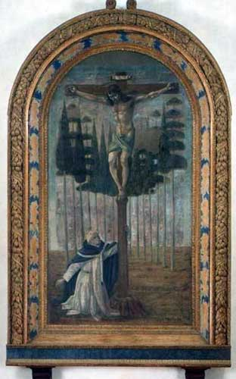
1459 - 1470. Alesso Baldovinetti. Crucifixión con San Antonio. Museo de San Marco.

Slide 11
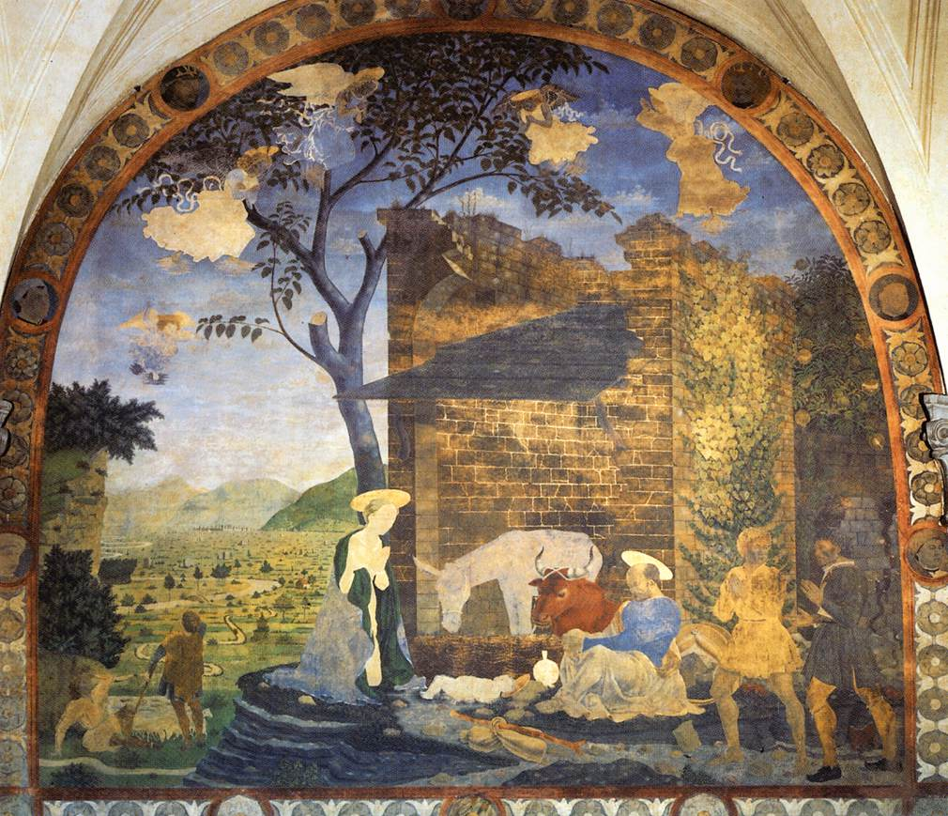
1460 - 1462. Alesso Baldovinetti. Natividad. Santissima Annunziata, Florencia.

Slide 12
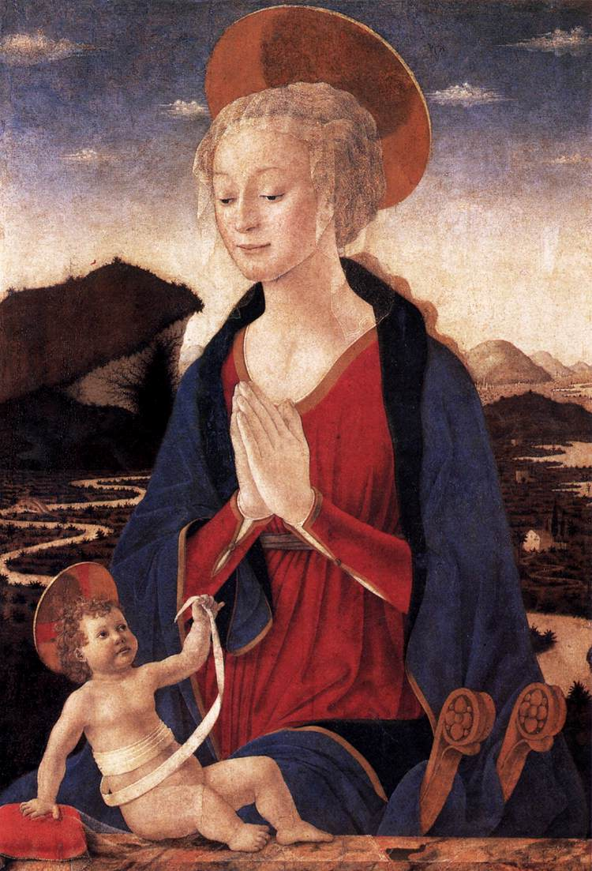
1460 - 1465. Alesso Baldovinetti. Virgen con niño. Musée du Louvre, París.

Slide 13
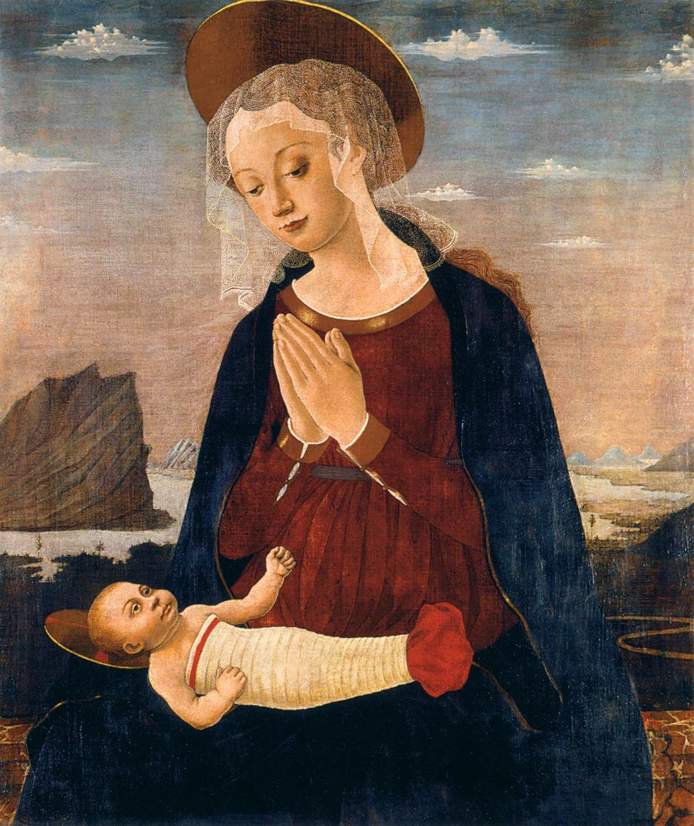
1460 - 1465. Alesso Baldovinetti. Virgen con niño. Musée Jacquemart-André, París.

Slide 14
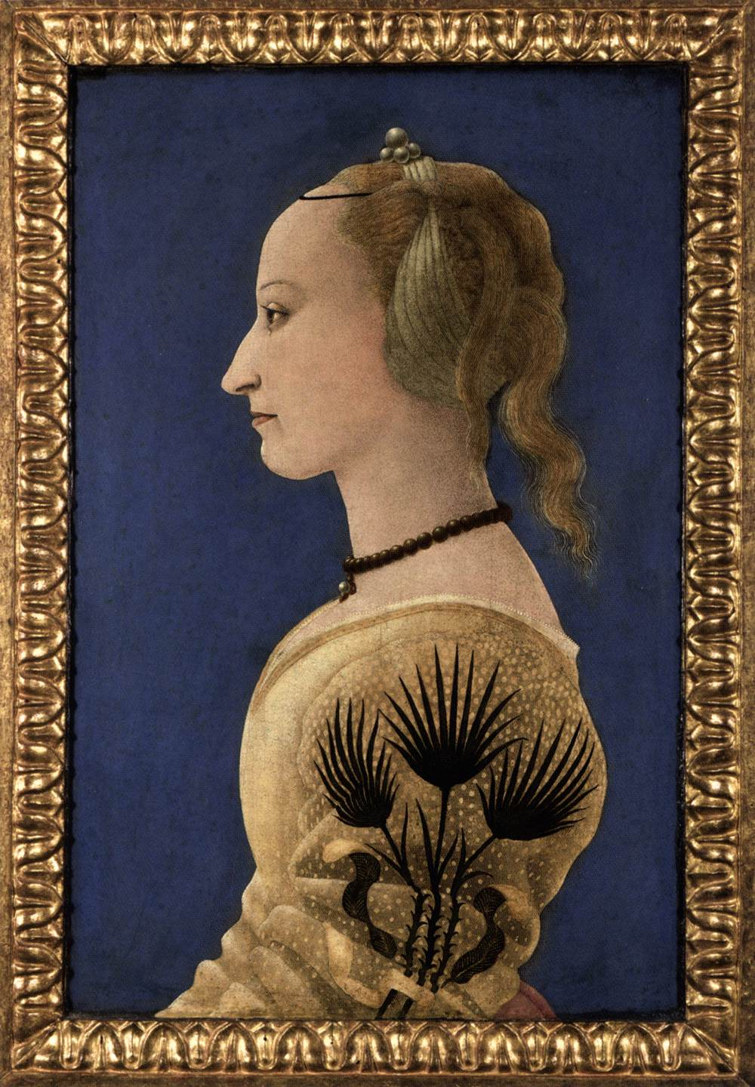
1465. Alesso Baldovinetti. Retrato de una mujer. National Gallery, Londres.
El cabello dorado, los labios rosados y la piel pálida eran el ideal de la belleza femenina en la Florencia del siglo XV, y eran características de imágenes de la Virgen María y diosas paganas, así como retratos de mujeres de alto estatus.
Aquí se combinan con una observación cuidadosa de las líneas afiladas de la larga nariz de la mujer, revelando que este es un retrato de un individuo, por idealmente hermoso que sea.

Slide 15
El artista ha equilibrado la protuberancia de la nariz de la mujer con las ondas de su elaborado peinado, que se mantiene unido con una banda blanca rematada con un racimo de perlas.
Una fina banda negra rodea la parte superior de su frente, llamando la atención sobre su línea de cabello alta a la moda.
Alrededor de su largo cuello lleva una hebra de cuentas naranjas con un colgante con una gran perla. Baldovinetti ha utilizado pequeños puntos blancos para enfatizar la forma y el brillo de las cuentas y perlas.
También se pueden ver estos pequeños puntos, tan característicos de su técnica, destacando los contornos de la nariz, la barbilla y los gruesos pliegues de la tela de las mangas.
1465. Alesso Baldovinetti. Retrato de una mujer.
National Gallery, Londres.

Slide 16
El esplendor de su atuendo y la corta edad de la mujer sugieren que la imagen fue pintada como un retrato de matrimonio o compromiso.
El objetivo principal del matrimonio era crear alianzas entre las familias, fortalecer sus fortunas políticas y sociales y producir hijos.
Una niña tenía muy pocas opciones en su esposo, ya que el contrato fue arreglado por su familia.
La imagen fue hecha para mostrar la virtud de la niña y el prestigio de la familia con la que se casaría, en lugar de su identidad personal.
La perfecta cualidad esférica blanca de la perla, por ejemplo, simbolizaba la pureza, una virtud esencial para una mujer joven en el matrimonio.
Según la costumbre social, la familia del novio era responsable de vestir a la novia y habrían pedido las mejores joyas y telas que podían permitirse para mostrar su riqueza y estatus.
El costo de estos artículos, así como la conmemoración de la alianza matrimonial, justificaron el gasto de encargar un retrato.
La habilidad del artista y la belleza de la novia mejorarían aún más su reputación.
1465. Alesso Baldovinetti. Retrato de una mujer.
National Gallery, Londres.

Slide 17
Al mostrar a la mujer de perfil, Baldovinetti estaba siguiendo un formato convencional para retratos en Florencia que continuó hasta aproximadamente 1470.
Fue adoptado de las imágenes de los emperadores en monedas y medallas romanas y por lo tanto era un símbolo de poder y rango social.
Los artistas renacentistas también crearon medallas con retratos; los que mostraban a las mujeres a menudo presentaban alegorías de la virtud femenina en el reverso. Las pinturas de mujeres de perfil se convirtieron en la abreviatura de la nobleza de su carácter.
Aquí el formato cumple la función de asignar la misma prominencia al adorno en la manga de la mujer que a su rostro.
Este emblema, que se compone de tres hojas de palma unidas por una cinta y enmarcadas por dos plumas veteadas de oro, puede ser el escudo de armas de su esposo, aunque nadie ha establecido aún a qué familia pertenecía.
Su prominencia aquí actúa como un sello visual de la nueva vida de la mujer como miembro de la casa de su esposo.
1465. Alesso Baldovinetti. Retrato de una mujer.
National Gallery, Londres.

Slide 18
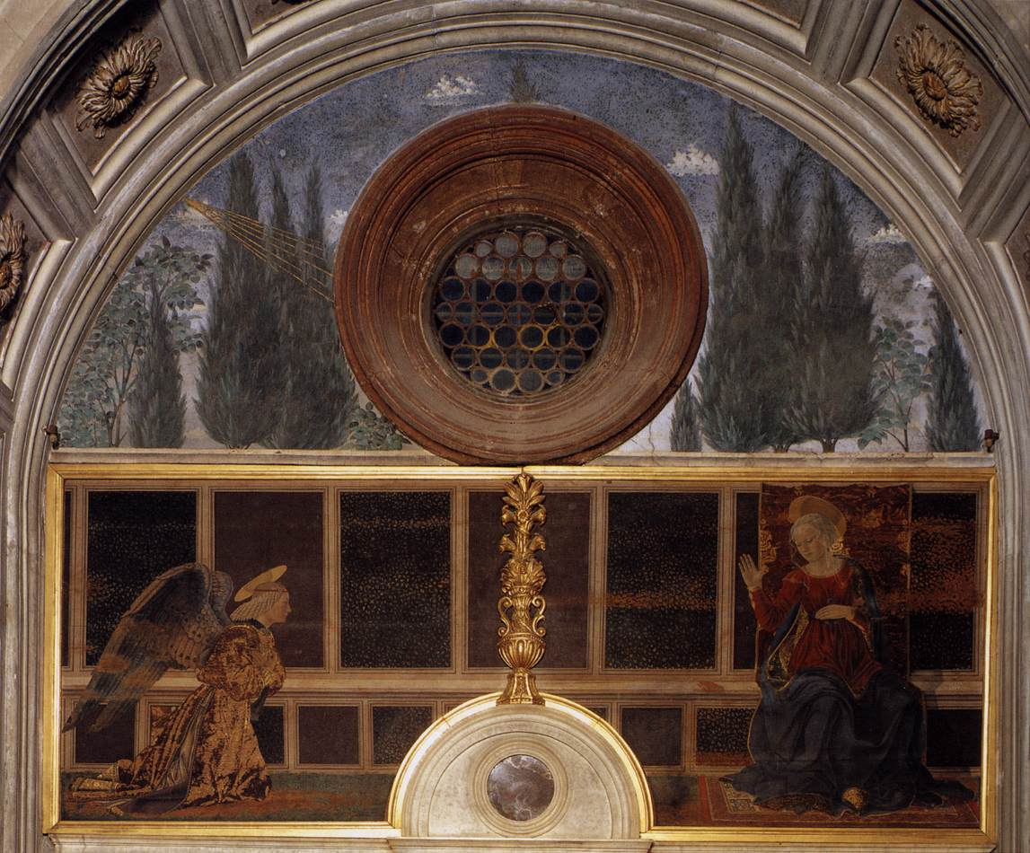
1466 - 1467. Alesso Baldovinetti. Anunciación. San Miniato al Monte, Florencia.

Slide 19
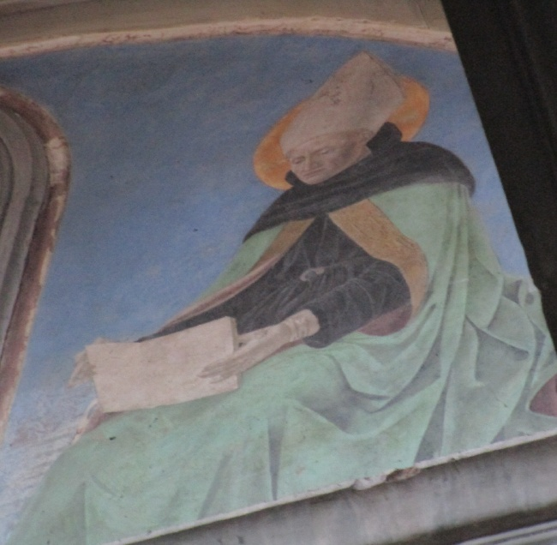
1466 - 1467. Alesso Baldovinetti. San Agustín. San Miniato al Monte, Florencia.
Está pintado al fresco en los lunetos de la capilla, donde el artista quería representar a los evangelistas y los cuatro Doctores de la Iglesia.
Baldovinetti completó el fresco de la Capilla del Cardenal de Portugal, mientras que Antonio y Piero Benci llamado Del Pollaiolo hicieron el retablo.

Slide 20
Baldovinetti completó el fresco de la Capilla del Cardenal de Portugal, mientras que Antonio y Piero Benci llamado Del Pollaiolo hicieron el retablo.
La decoración de esta capilla fue realizada por Baldovinetti en 1467 y en esa ocasión el pintor experimentó con nuevas combinaciones de técnicas: la hermosa Anunciación se realizó en parte en madera y en parte "fresca"; los Profetas, evangelistas y Doctores de la Iglesia se completaron en parte "frescos" y en parte "secos". En cualquier caso, los personajes tienen una fisonomía fuertemente caracterizada.
Agustín fue imaginado por el pintor con una apariencia aún juvenil y sin barba. En su cabeza lleva un mitra nimbata y lleva el pivial episcopal. Baldovinetti no se olvidó de representar a Agustín también con el vestido negro de los monjes agustinos. En la cintura también se puede ver el cinturón que acompaña simbólicamente al vestido monástico. Como es sabido, este detalle quiere destacar que los monjes agustinos se consideraban descendientes directos de las comunidades monásticas del siglo V que habían sido fundadas por Agustín en la tierra de África. El santo está sentado y sostiene un libro con las manos, que mantiene abierto y que está leyendo cuidadosamente.
1466 - 1467. Alesso Baldovinetti.
San Agustín.
San Miniato al Monte, Florencia.

Slide 21
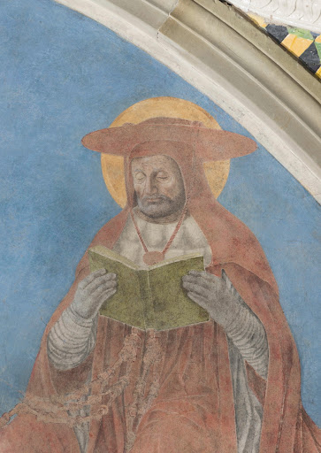
1466 - 1467. Alesso Baldovinetti. San Jerónimo. San Miniato al Monte, Florencia.

Slide 22
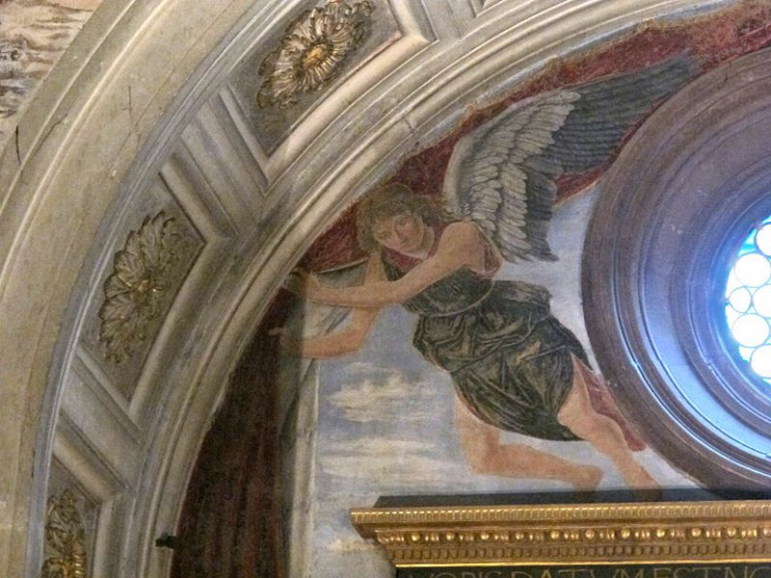
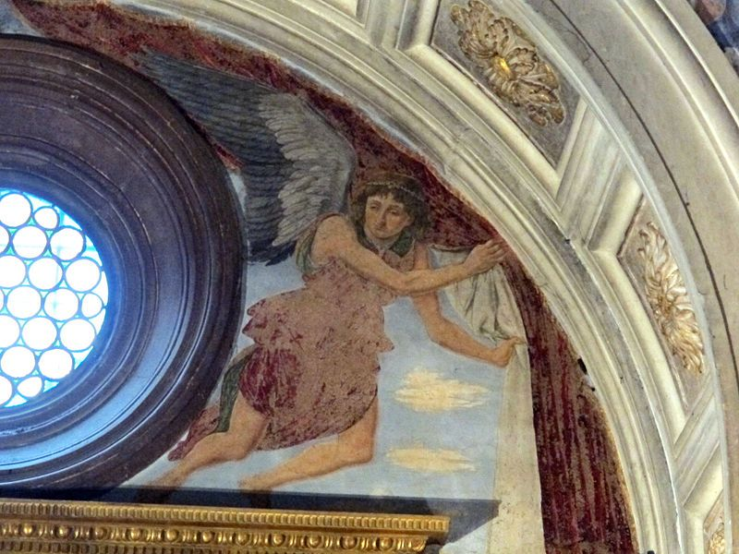
1466 - 1467. Alesso Baldovinetti. Frescos atribuidos. San Miniato al Monte, Florencia.

Slide 24
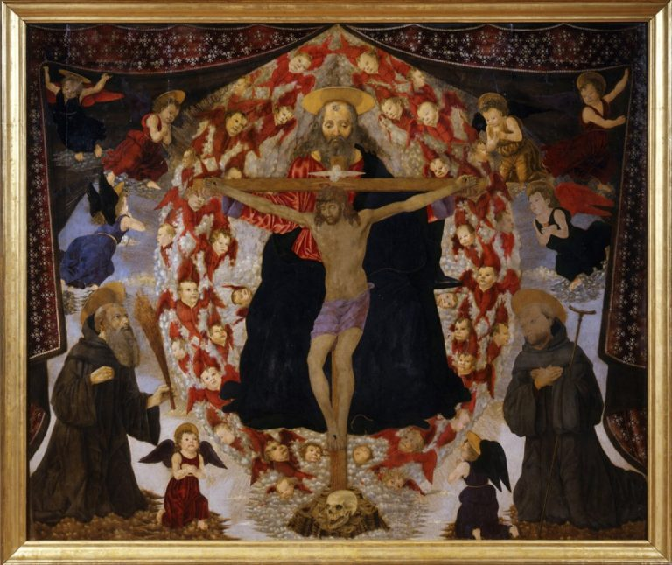
1472. Alesso Baldovinetti. Trinidad con San Benedeto y San Giovanni Gualberto. Galleria della Accademia, Firenze.

Slide 26
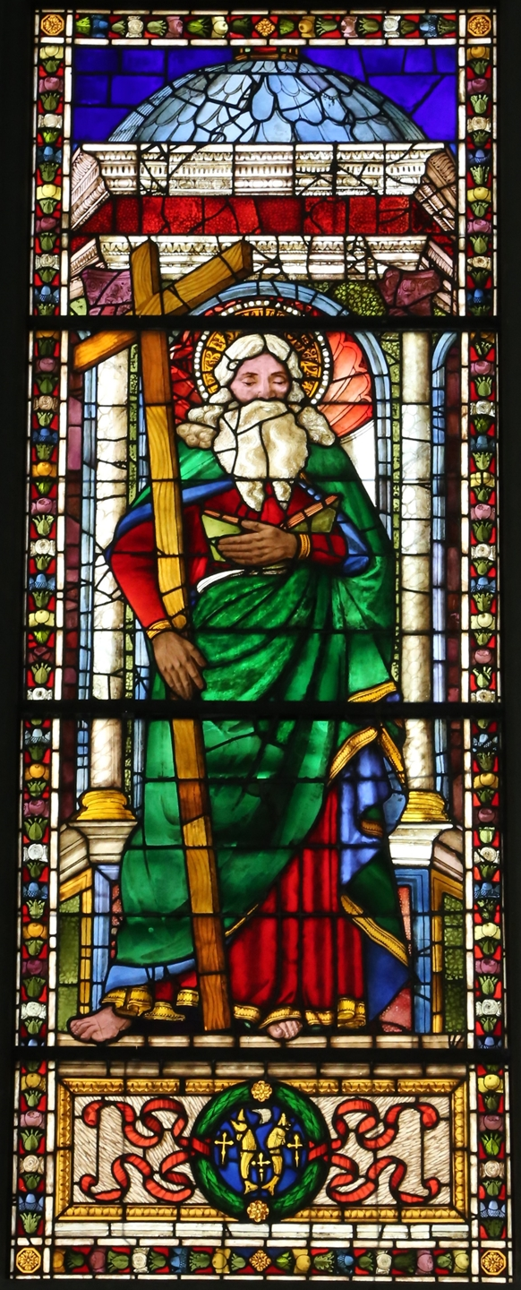
Alesso Baldovinetti. Vidriera San Andrés. Capilla Pazzi, Santa Croce, Florencia.

Slide 27
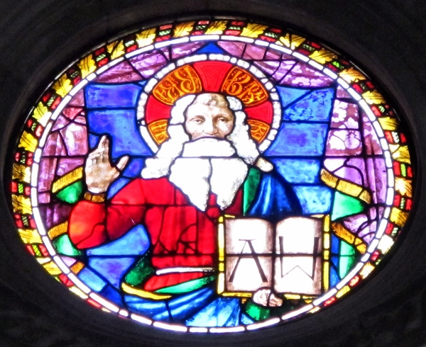
Alesso Baldovinetti. Vidriera Santo Padre. Capilla Pazzi, Santa Croce, Florencia.

